Slide 1

Mario Serrano Romero

Slide 2


ÍNDICE
QUÉ ES PROMETHEUS
QUÉ ES GRAFANA
INSTALACIÓN DE HERRAMIENTAS
MONITORIZACIÓN DE UN NODO DESDE OTRO
DEMO

Slide 3

QUÉ ES PROMETHEUS
Prometheus puede definirse como un sistema de monitorización y alerta de código abierto. Es una de las principales herramientas dentro del sector TI para mantener y supervisar el estado de una infraestructura que consiste en la monitorización y vigilancia, es decir, realizar un análisis del comportamiento de los procesos y el software para tomar decisiones a partir de los datos obtenidos.
Características:
Arquitectura
Basado en la monitorización de caja blanca
Basado en métricas
Eficiencia

Slide 4

QUÉ es grafana
Se trata de una herramienta para visualizar datos de serie temporales. A partir de una serie de datos recolectados obtendremos un panorama gráfico de la situación de una empresa u organización.
Características:
Posee paneles que cualquiera puede usar
Flexibilidad y versatilidad.
Se conecta con todas las fuentes de datos posibles.
La herramienta nos ayuda a estudiar, analizar y monitorear datos durante un período de tiempo
Es posible configurar alertas

Slide 5
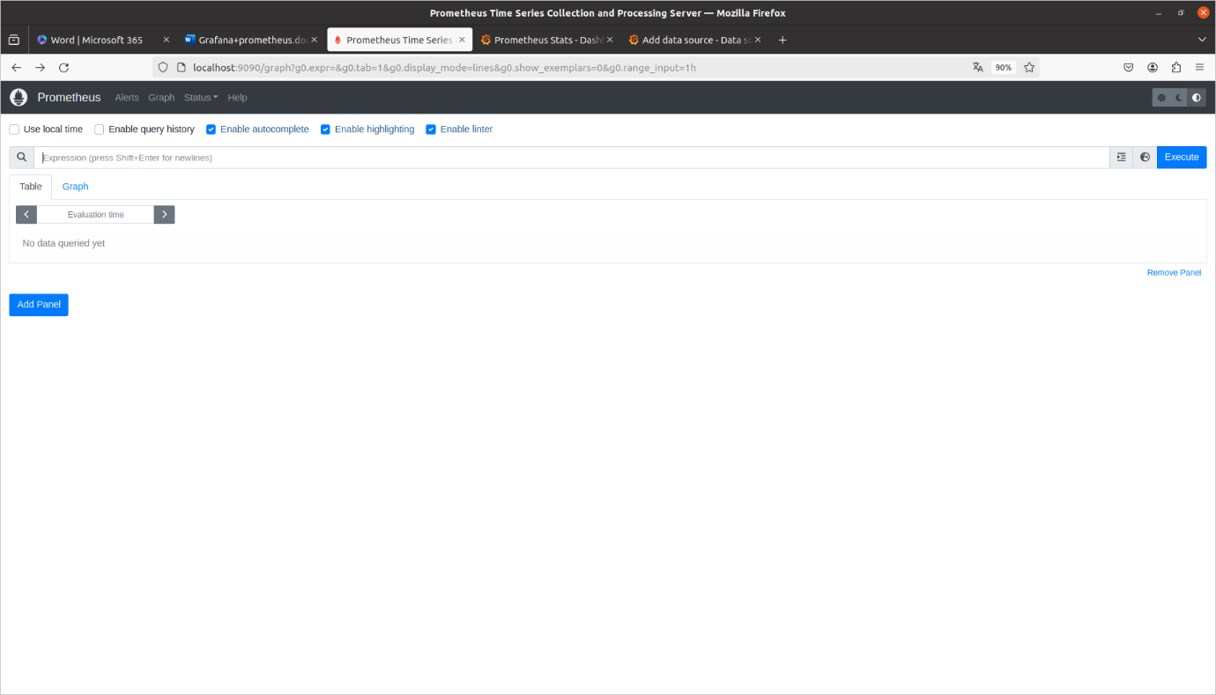
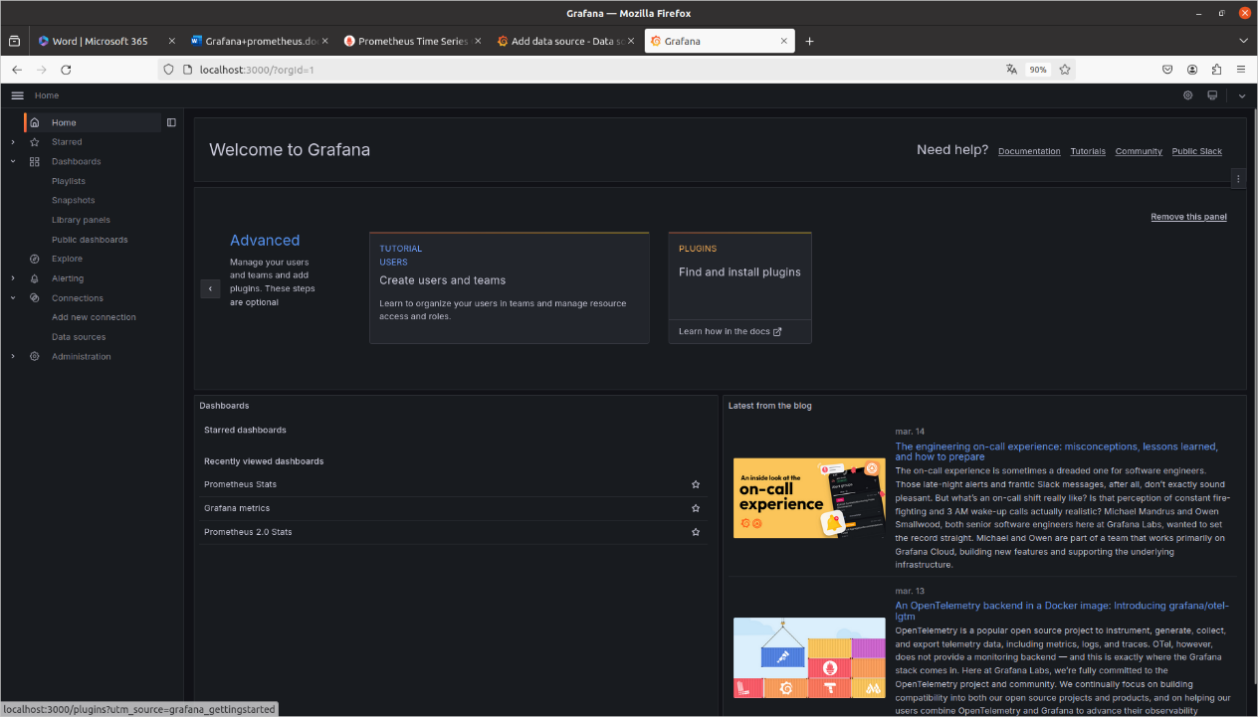
INSTALACIóN DE HERRAMIENTAS
La instalación es sencilla ya que únicamente es descargar la herramienta e instalarla con una serie de comandos sencillos.
Una vez instalados y en ejecución podemos buscar por la URL que está definida por defecto:
- Grafana: http://localhost:3000.
- Prometheus: http://localhost:9090.

Slide 6


MONITORIZACIÓN DE UN NODO DESDE OTRO
Configurar nodo a monitorear
Configurar nodo que realiza el monitoreo

Slide 7
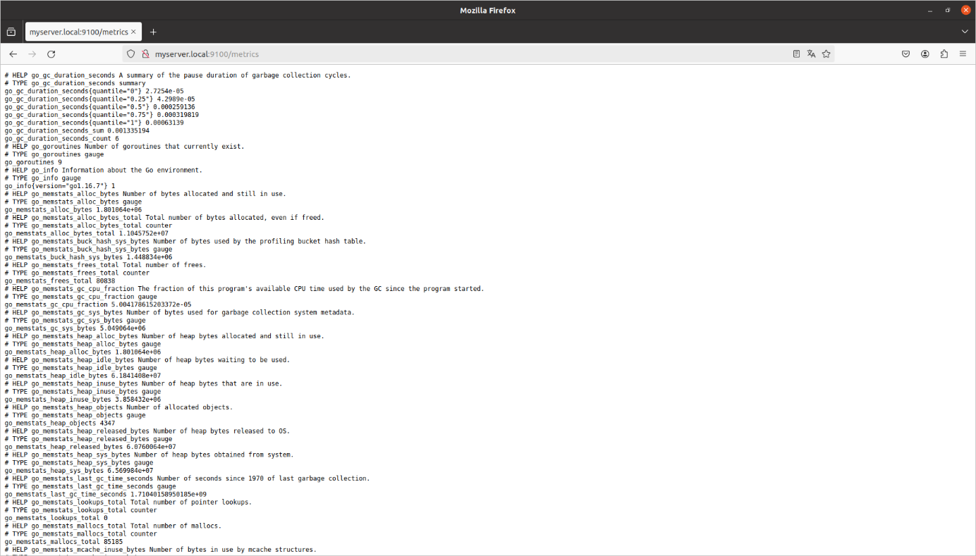
MONITORIZACIÓN DE UN NODO DESDE OTRO
Para esto vamos a necesitar la herramienta “node_exporter”.
Necesitaremos crear un nodo con esta herramienta y que prometheus recolecte las métricas.
Y una vez estén el nodo correctamente las métricas podremos representarlas en Grafana de manera más visual.
http://localhost:9100/metrics

Slide 8
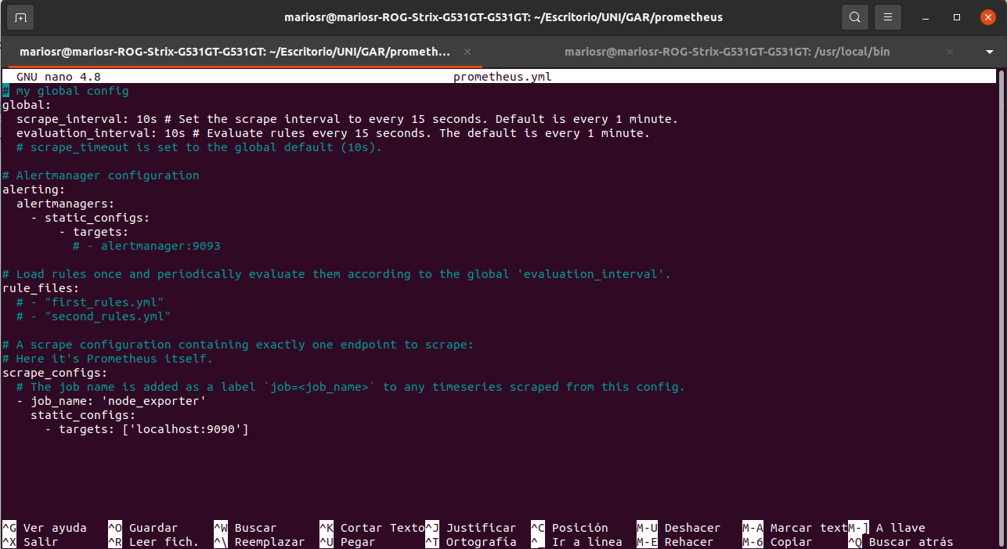
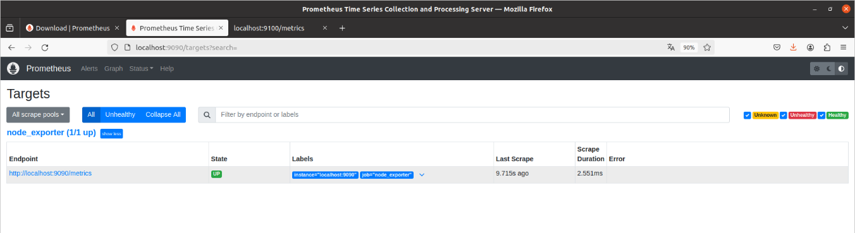
MONITORIZACIÓN DE UN NODO DESDE OTRO
Configuraremos el archivo “prometheus.yml” para poder ver el nodo desde Prometheus.

Slide 9
DEMO
Creación de dashboards.
Implementación de un nuevo nodo y su monitorización.
Monitorización de un servicio en el nodo.

Slide 10
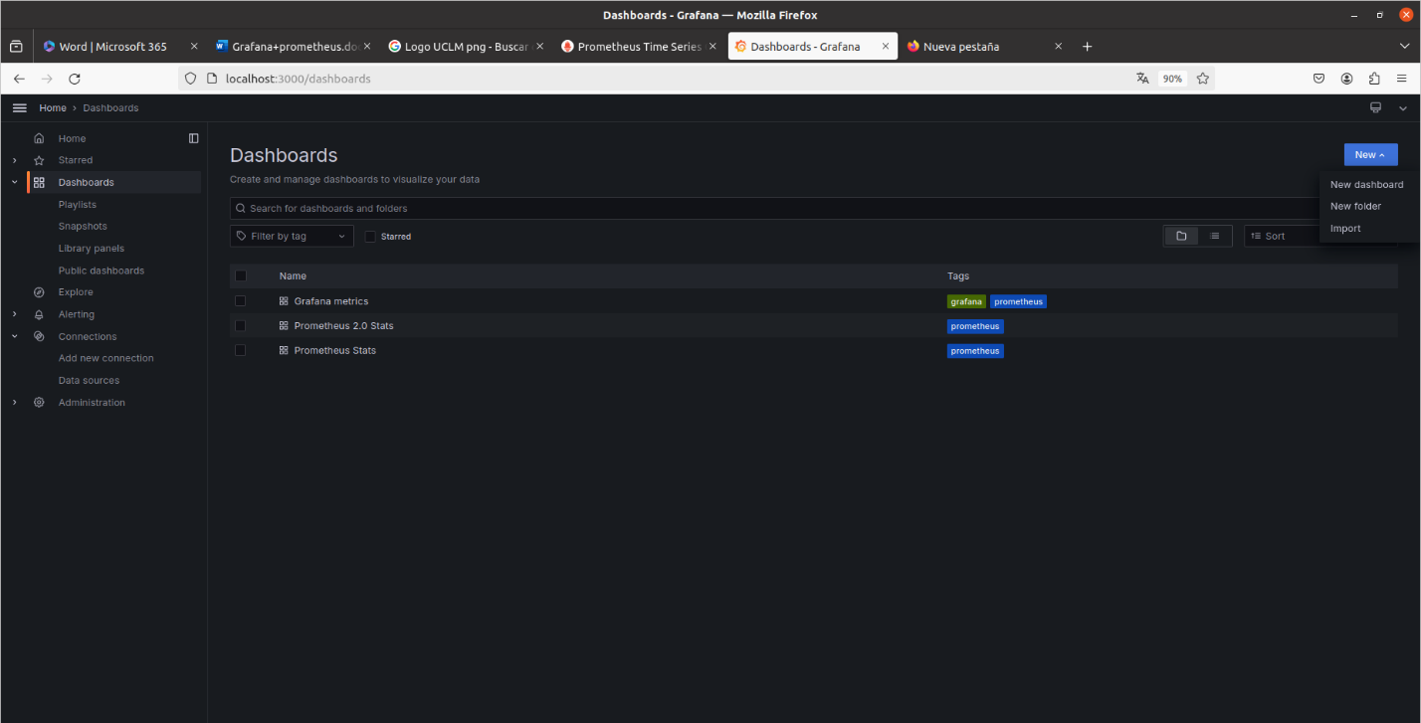
DEMO : Creación de dashboards.
Una vez hayamos ejecutado grafana y accedamos su dirección nos saldrá una pantalla de inicio de sesión donde deberemos poner el usuario “admin” y contraseña “admin”.
Explicación de los pasos a crear el dashboard.

Slide 11
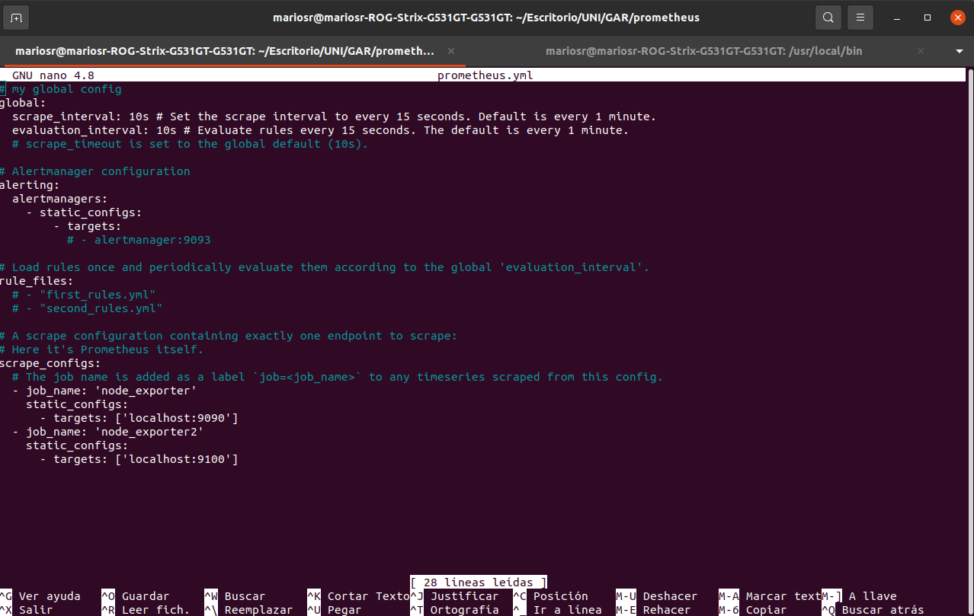
DEMO : Implementación de un nuevo nodo y su monitorización.

Slide 12
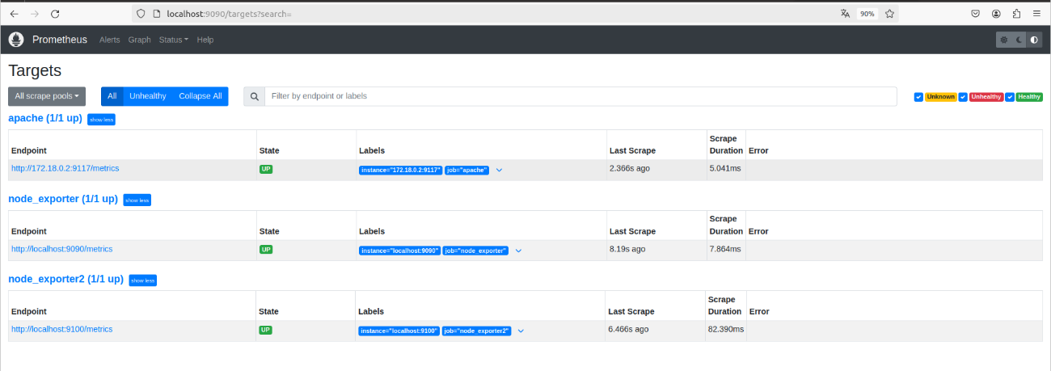
DEMO: Monitorización de un servicio en el nodo.

